Slide 1

소고기 육포 vs 식물성 육포, 환경영향 비교
Life Cycle Assessment 기술사례 논문
Comparative life cycle assessment: environmental impact of beef jerky and its plant-based analogue
Eichholtz et al. (2026), The International Journal of Life Cycle Assessment (2026. 10.)
https://link.springer.com/article/10.1007/s11367-026-02758-2
김현학 산업데이터 엔지니어링학과
데이터사이언스 응용 연구실
DataScience Application (DSA) Lab.
Notes:
안녕하세요. 오늘 발표할 논문은 2026년 International Journal of Life Cycle Assessment에 실린 “소고기 육포와 식물성 육포의 비교 전과정평가”입니다. 쉽게 말해, 같은 육포라도 소고기로 만든 것과 식물 단백질로 만든 것이 환경에 얼마나 다른 영향을 주는지 비교한 연구입니다.

Slide 2
목차
1
연구 배경
육포 수요와 환경부담, 연구 공백
2
목적 및 범위 정의
연구 목적, 기능단위, 시스템 경계
3
전과정 목록분석 (LCI)
데이터와 모델링, 전경 공정
4
전과정 영향평가 (LCIA)
평가 방법, 결과 (전체 비교 · 공정별 · 원료별)
5
전과정 해석
민감도 · 불확실성 분석
6
결론
결론과 한계
데이터사이언스 응용 연구실
DataScience Application (DSA) Lab.
2 / 15
Notes:
발표 순서입니다. 먼저 연구 배경을 말씀드리고, 이어서 LCA의 네 단계인 목적 및 범위 정의, 전과정 목록분석, 전과정 영향평가, 전과정 해석 순서로 논문 내용을 따라가겠습니다. 마지막으로 결론과 한계로 마무리하겠습니다.

Slide 3
육포 수요가 늘어나… 환경부담 증대
1. 연구 배경
육포 수요 증가
환경부담 가중
연구 공백
+6.6%/년
소 사육 = 축산 온실가스의 62%
(3.8 Gt CO₂eq)
대안인 식물성 육포에 대한 LCA 연구 거의 없음
미국 육류 스낵 연평균 성장률 (2020–2025)
온실가스(GHG) 배출에 상당한 기여
식물성 육포 연구는 맛·포장·가격 등 시장 연구 위주
원인? GLP-1 치료제 확산으로 인해 → 고단백 간식 수요 증가 (추측).
참고: 소고기 2.25 kg → 육포 1 kg
※ GLP-1 치료제 : 비만치료제. 위고비, 마운자로가 이에 속함.
데이터사이언스 응용 연구실
DataScience Application (DSA) Lab.
3 / 15
Notes:
최근 미국에서는 GLP-1 비만치료제가 퍼지면서 고단백 간식 수요가 늘었고, 육포 같은 육류 스낵이 연평균 6.6%씩 성장하고 있습니다. 그런데 육포는 말린 고기라서, 1 kg을 만들려면 생소고기가 2.25 kg이나 필요합니다. 게다가 소 사육은 축산 온실가스의 62%를 차지합니다. 그래서 대안으로 식물성 육포가 나오고 있지만, 이것이 실제로 환경에 더 좋은지 LCA로 따져본 연구는 거의 없었습니다. 이 논문은 바로 이 두 제품을 비교했습니다. (질문 대비: Clark et al. 2022가 건조 소고기 제품을 가장 영향이 큰 식품으로 꼽았다고 서론에 나옵니다.)

Slide 4


두 육포의 환경영향을 비교해 소비자의 선택을 돕고, 제품 개선 지점 찾기
2. 목적 및 범위 정의
연구 목적
목적 ① 소비자를 위해
목적 ② 제품 개발자를 위해
환경 영향이 적은 단백질 간식 선택권
공정의 환경부담을 줄일 지점 찾기
소고기 육포와 식물성 육포의 환경 성과를 비교
핫스팟 분석 (어느 공정·원료가 영향을 많이 내는지)
→ 결과 ① 전체 비교
→ 결과 ② 공정별 · ③ 원료별 기여도
접근 방식: 국제 표준 준수 · attributional(귀속적) LCA · 투입·산출 흐름을 기능단위에 연결해 비교
데이터사이언스 응용 연구실
DataScience Application (DSA) Lab.
4 / 15
Notes:
이제 LCA의 첫 단계인 목적 및 범위 정의입니다. 먼저 연구 목적입니다. 이 논문의 목적은 두 가지입니다. 첫째는 소비자를 위한 것으로, 소고기 육포와 식물성 육포의 환경 성과를 비교해서 고단백 간식 중 더 지속가능한 선택을 돕는 것입니다. 둘째는 제품 개발자를 위한 것으로, 핫스팟 분석을 통해 어느 공정과 원료에서 환경부담이 많이 나오는지, 즉 어디를 개선하면 되는지를 찾는 것입니다. 첫 번째 목적은 뒤에서 전체 비교 결과로, 두 번째 목적은 공정별·원료별 기여도 결과로 이어집니다. 접근 방식은 국제 표준을 따른 귀속적, 즉 attributional LCA이고, 모든 투입과 산출을 다음에 말씀드릴 기능단위에 맞춰 비교했습니다.

Slide 5

단위 무게당 단백질 함량 차이... 기능단위을 둘로...
2. 목적 및 범위 정의
기능단위 설정
기능단위 ①
단백질 (100 g당)
제품 1 kg
56 g
39 g
포장된 완제품 기준
소고기 육포
식물성 육포
기능단위 ②
열량은 비슷: 297 vs 307 kcal (100 g당)
둘 다 ‘고단백 간식’으로 판매
단백질 1 kg
제품 속 단백질 기준
단백질 양 기능단위(2번) 기준에서는 식물성 육포를 더 많이 먹어야 같은 단백질을 얻으므로 식물성 쪽이 상대적으로 불리
데이터사이언스 응용 연구실
DataScience Application (DSA) Lab.
5 / 15
Notes:
먼저 두 제품을 무엇을 기준으로 비교했는지부터 보겠습니다. 두 제품은 열량은 거의 같고 둘 다 고단백 간식으로 팔리지만, 단백질은 100 g당 소고기 육포가 56 g, 식물성 육포가 39 g으로 차이가 납니다. 그래서 이 논문은 비교 기준, 즉 기능단위를 두 가지로 잡았습니다. 하나는 제품 1 kg, 다른 하나는 단백질 1 kg입니다. 단백질 기준에서는 식물성 육포를 더 많이 먹어야 같은 양의 단백질을 얻기 때문에, 식물성 쪽에 상대적으로 불리한 조건입니다.

Slide 6
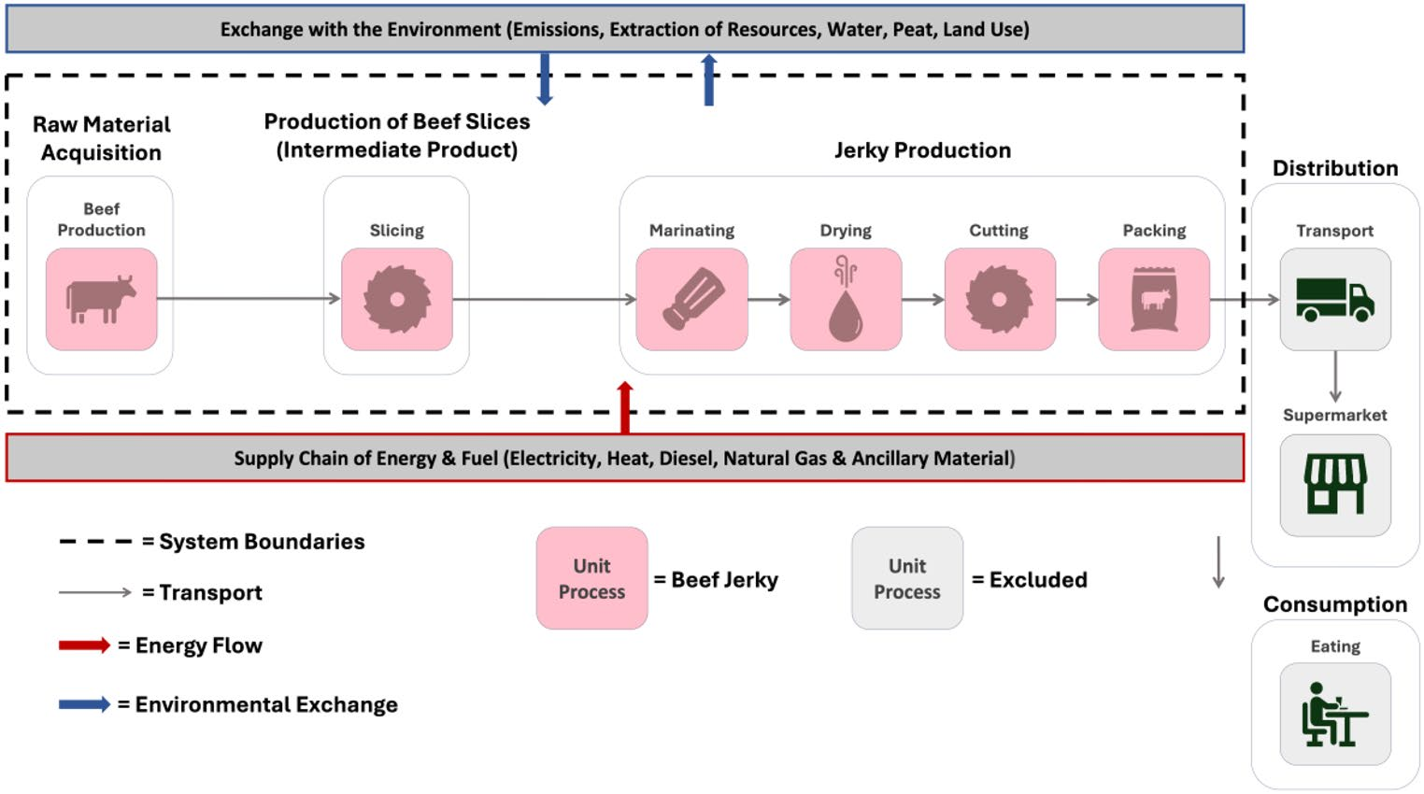
2. 목적 및 범위 정의
시스템 경계 ① 소고기 육포
범위: (cradle-to-gate ) 원료 생산 → 내부 가공 공정 → 포장
제외: 유통 · 소비 · 폐기 (두 제품 비슷하다고 가정)
원료
(아일랜드산) 소고기
공급: 농장 → 도축 → 발골·손질 → 냉장 운송
부원료: 식초 · 향신료 · 첨가물
공장 공정
슬라이스 → 양념 → 건조(80 °C) → 절단 → 포장
데이터사이언스 응용 연구실
DataScience Application (DSA) Lab.
6 / 15
Notes:
다음은 시스템 경계, 즉 분석 범위입니다. 먼저 소고기 육포부터 보겠습니다. 이 논문의 범위는 cradle-to-gate로, 원료 생산부터 공장에서 포장되어 나가는 시점까지입니다. 유통·소비·폐기, 그리고 생산 불량품은 두 제품이 비슷하다고 보고 제외했습니다. 소고기 육포는 전통 방식대로 생소고기를 원료로 씁니다. 소고기는 농장에서 키워 도축하고, 발골·손질한 뒤 냉장으로 운송됩니다. 여기에 식초, 향신료, 첨가물 같은 부원료가 들어갑니다. 공장에서는 고기를 얇게 썰고, 양념하고, 80도에서 말린 뒤, 한입 크기로 잘라 포장합니다.

Slide 7
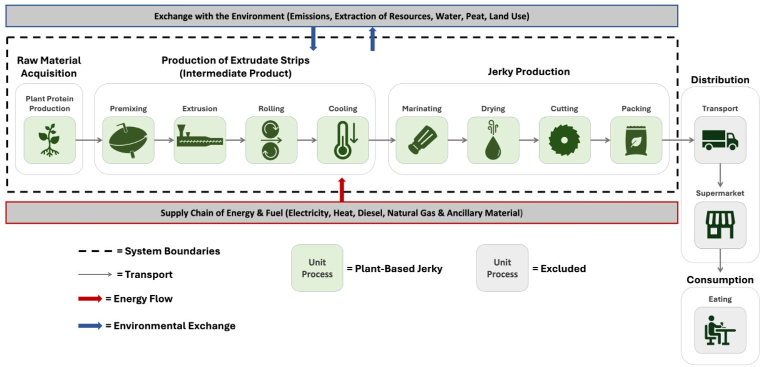
2. 목적 및 범위 정의
시스템 경계 ② 식물성 육포
원료
완두 · 잠두 · 호박씨 · 해바라기씨 단백질
재배 → 탈피 → 분쇄 → 단백 분리
부원료: 향신료, 액체류 (물 · 글리세롤 · 토마토 페이스트 · 해바라기유)
고수분 압출
가루 + 액체 혼합물 → 압출기
고온 · 고압으로 결 있는 조직
띠로 절단 → 롤링 → 냉각
양념 단계부터 소고기 육포와 동일: 양념 → 건조(80 °C) → 절단 → 포장
데이터사이언스 응용 연구실
DataScience Application (DSA) Lab.
7 / 15
Notes:
다음은 식물성 육포입니다. 원료는 완두, 잠두, 호박씨, 해바라기씨, 이렇게 네 가지 단백질 분말을 섞어서 씁니다. 잠두는 파바빈이라고도 부르는 콩입니다. 이 단백질 분말은 작물을 재배한 뒤 껍질을 벗기고, 갈고, 단백질만 분리해서 만듭니다. 여기에 향신료와, 물·글리세롤·토마토 페이스트·해바라기유 같은 액체류가 들어갑니다. 가장 큰 차이는 ‘고수분 압출’입니다. 쉽게 말하면 가루 재료와 액체 재료를 압출기에 넣고 높은 온도와 압력으로 섞어서, 고기처럼 결이 있는 조직을 만드는 방식입니다. 나온 압출물은 띠 모양으로 자르고, 롤러로 두께를 맞춘 뒤 냉각 벨트에서 식힙니다. 그리고 양념 단계부터는 소고기 육포와 공정이 똑같습니다. 즉 두 제품의 차이는 앞쪽의 원료와 조직을 만드는 단계에 있습니다.

Slide 8
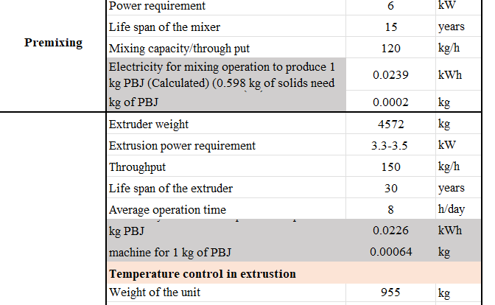
LCI : 부록 엑셀파일
3. 전과정 목록분석 (LCI)
LCI 데이터베이스:
ecoinvent 3.10
AGRIBALYSE 3.1
Agri-footprint 6.3
기타 이용정보: 타 연구문헌, 시중제품 표시정보, 제조사 제공 정보 등
https://static-content.springer.com/esm/art%3A10.1007%2Fs11367-026-02758-2/MediaObjects/11367_2026_2758_MOESM2_ESM.xlsx
데이터사이언스 응용 연구실
DataScience Application (DSA) Lab.
8 / 15
Notes:
이제 전과정 목록 분석, LCI입니다. LCI는 제품을 만드는 데 들어가는 원료와 에너지, 그리고 나오는 배출물을 목록으로 정리하는 단계입니다. 두 제품 모두 원료와 공정이 많아서 데이터베이스 하나로는 다 다룰 수 없었고, 그래서 Agri-footprint, AGRIBALYSE, ecoinvent 세 개를 원료마다 골라서 썼습니다. 먼저 배합비는, 소고기 육포는 실제 공장 데이터가 없어서 시판 제품의 포장 정보와, 재미있게도 한국 육포 배합비를 다룬 논문을 참고해서 추정했고, 식물성 육포는 제조사에서 직접 받았습니다. 표를 보시면, 소고기는 문헌과 영상 자료로 공정을 재구성했고, 생고기 225 g으로 육포 100 g을 만든다고 가정했습니다. 소고기 데이터는 아일랜드산 소고기를 썼습니다. 식물성 단백질은 완두만 데이터베이스에 모델이 있어서 그대로 썼고, 나머지는 비슷한 작물 모델로 대체했습니다. 해바라기씨는 같은 유지작물인 대두의 습식 추출 모델을, 잠두는 같은 콩과인 완두의 추출 공정을, 호박씨는 같은 박과인 주키니의 재배 모델을 빌려 썼습니다. 표시해 둔 해바라기씨 모델이 나중에 결과에서 전리방사선 예외의 원인이 됩니다. 에너지, 운송 같은 배경 데이터는 ecoinvent를 썼습니다. 다만 데이터베이스마다 모델링 방식이 달라서, 저자들도 이것을 불확실성 요인으로 인정하고 있습니다.

Slide 9
공정 에너지는 측정 대신 기계 사양과 계산으로 추정
3. 전과정 목록분석 (LCI)
전경 공정 (공장 내부)
건조 에너지 (계산값, 제품 1 kg당)
압출
기계 제작
1.38
0.52
공정 데이터는 제조사 제공,
에너지는 기계 사양서로 추정
기계 무게로 스테인리스 투입량 추정
kWh · 소고기 육포
kWh · 식물성 육포
증발 수분: 1.389 kg vs 0.495 kg
승온열(25 → 80 °C) + 증발 잠열
건조기 효율 80%, 열손실 10% 반영
냉매
냉각 · 훈연향
R-407C, 연 8% 누출 가정
(IPCC 범위 7–25%)
냉각 벨트의 액체질소 포함, 액상 훈연향은 두 제품 공통
R-407C, 연 8% 누출 가정
※ IPCC(Intergovernmental Panel on Climate Change, 기후변화에 관한 정부간 협의체):
인간 활동으로 인한 기후변화의 위험을 평가하고 국제사회에 과학적 근거를 제공하기 위해 1988년 세계기상기구(WMO)와 유엔환경계획(UNEP)이 공동으로 설립한 UN 산하 국제기구(
데이터사이언스 응용 연구실
DataScience Application (DSA) Lab.
9 / 15
Notes:
다음은 공장 안의 공정, 즉 전경 공정입니다. 압출 공정 데이터는 제조사에서 받았지만, 에너지를 직접 측정한 값은 없어서 기계 사양서로 추정했습니다. 기계를 만드는 데 드는 스테인리스 양도 기계 무게로 추정했고, 이 방법을 두 제품의 모든 공정에 똑같이 적용했습니다. 압출기 냉각에 쓰는 냉매는 1년에 8%가 샌다고 가정했고, 냉각 벨트에 쓰는 액체질소도 포함했습니다. 가장 눈에 띄는 건 건조 에너지인데요, 육포 1 kg을 만들 때 소고기 육포는 물이 1.389 kg 증발하고, 식물성은 0.495 kg 증발합니다. 이걸 바탕으로 계산한 건조 에너지가 소고기 1.38, 식물성 0.52 kWh로, 약 2.6배 차이가 납니다.

Slide 10
평가방법: EF 3.1 (EU 집행위원회, 정식 이름은 Environmental Footprint)
평가범위: 16개 영향 범주
4. 전과정 영향평가 (LCIA)
EF 3.1: EU 집행위원회가 만든 영향평가 방법.
정식 이름은 Environmental Footprint(환경발자국)
평가 방법
16개 midpoint 영향 범주
소프트웨어
SimaPro 9.6.0.1
영향 범주 | 단위 | 영향 범주 | 단위
기후변화 | kg CO₂ eq | 물 사용 | m³ depriv.
전리방사선 | kBq U-235 eq | 토지 이용 | Pt
오존층 파괴 | kg CFC-11 eq | 산성화 | mol H⁺ eq
광화학 오존 생성 | kg NMVOC eq | 담수 부영양화 | kg P eq
미세먼지 | disease inc. | 해양 부영양화 | kg N eq
인체독성 (암) | CTUh | 육상 부영양화 | mol N eq
인체독성 (비암) | CTUh | 담수 생태독성 | CTUe
화석 자원 사용 | MJ | 광물 · 금속 자원 사용 | kg Sb eq
평가 방법
EF 3.1 (EU 집행위원회)
제품 · 조직 환경발자국(PEF · OEF)의 방법
선택 이유
소고기 vs 식물성 대체육을 비교한 선행 연구들도 같은 방법 사용
색으로 표시: 이 발표에서 중점적으로 볼 범주
데이터사이언스 응용 연구실
DataScience Application (DSA) Lab.
10 / 15
Notes:
다음은 전과정 영향평가, LCIA입니다. LCI에서 정리한 목록을 실제 환경영향으로 환산하는 단계입니다. 소프트웨어는 SimaPro를 썼고, 평가 방법은 EU 집행위원회가 만든 EF 3.1입니다. EU의 제품 환경발자국 제도에서 쓰는 방법이고, 소고기와 식물성 대체육을 비교한 선행 연구들도 이 방법을 썼습니다. EF 3.1에 있는 16개 영향 범주를 모두 평가했는데요, 발표에서는 진하게 표시한 기후변화, 물 사용, 토지 이용, 전리방사선을 중심으로 말씀드리겠습니다.

Slide 11
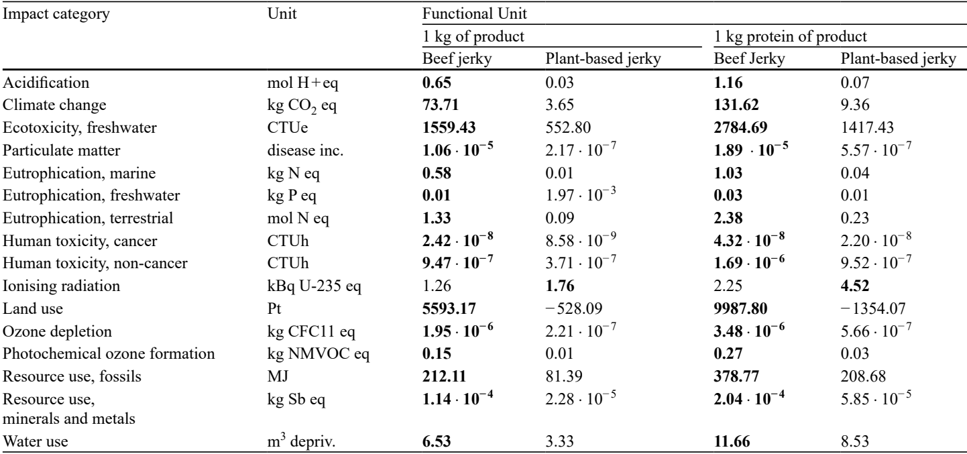
식물성 육포는 16개 범주 중 15개에서 환경영향이 더 낮았다
4. 전과정 영향평가 (LCIA)
결과 ① 전체 비교
영향 범주 | 단위 | 소고기 | 식물성 | 변화
기후변화 | kg CO₂eq | 73.71 | 3.65 | −95.0%
물 사용 | m³ | 6.53 | 3.33 | −49.0%
토지 이용 | Pt | 5,593 | −528 | 음수 (주의)
전리방사선 | kBq U235eq | 1.26 | 1.76 | +39.7% 예외
단일점수 | mPt | 7.66 | 0.63 | −91.8%
15 / 16
개 범주에서 식물성 육포가 더 낮음 (두 기준 모두)
단백질 1 kg 기준이면?
기후변화 −92.9% · 물 사용 −26.8%
→ 결론은 같지만 차이는 줄어듦
(단백질 39 g vs 56 g)
제품 1 kg 기준 · EF 3.1 · Table 1 일부 발췌 (단일점수는 Fig. S1)
전리방사선 +39.7% (유일하게 식물성이 높음)
해바라기씨 단백질(대두 모델 차용)의 추출 전력(원전)이 주원인
다른 DB의 대두 모델로 바꾸면 −56.8% (민감도 분석)
토지 이용 −528 Pt (음수)
잠두 데이터셋과 EF 3.1 토양질 평가 방식에서 나온 값
실제 토양에 이득인지는 알수 없음. ReCiPe로는 양수
데이터사이언스 응용 연구실
DataScience Application (DSA) Lab.
11 / 15
Notes:
가장 중요한 결과입니다. 식물성 육포가 16개 영향 범주 중 15개에서 환경영향이 더 낮았습니다. 제품 1 kg 기준으로 기후변화는 73.71에서 3.65 kg CO₂eq로 95% 줄었고, 물 사용은 49% 줄었습니다. 모든 범주를 합친 단일점수로 보면 식물성 육포는 소고기 육포의 8.2% 수준입니다. 단백질 1 kg 기준으로 바꿔도 결론은 같지만, 식물성 육포의 단백질 함량이 낮아서 차이는 조금 줄어듭니다. 예를 들어 물 사용 감소폭은 49%에서 26.8%로 줄어듭니다. 아래는 눈여겨볼 두 가지입니다. 첫째, 전리방사선은 유일하게 식물성 육포가 39.7% 더 높았는데, 해바라기씨 단백질을 추출하는 습식 공정의 전력 소비가 주원인입니다. 다른 데이터로 바꾸면 56.8% 줄어듭니다. 둘째, 토지 이용은 식물성 육포가 음수로 나왔는데, 잠두 데이터셋과 EF 3.1의 토양질 평가 방식에서 나온 값이라 실제 환경 이득으로 보면 안 된다고 저자들이 강조합니다. ReCiPe로 평가하면 양수가 나옵니다.

Slide 12
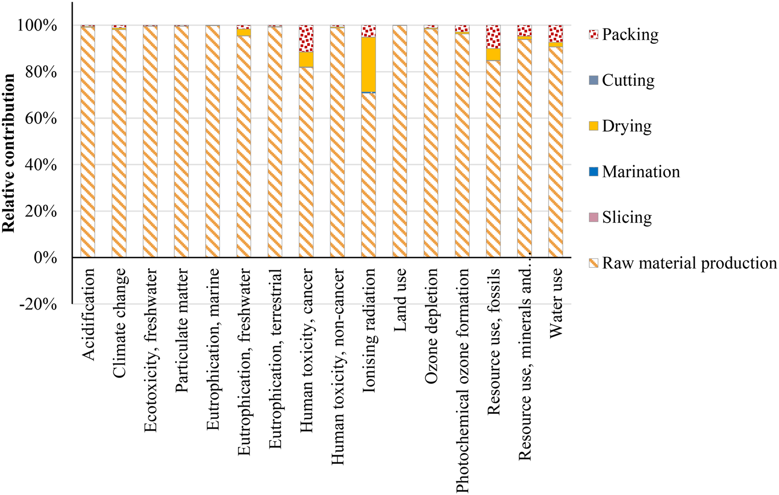
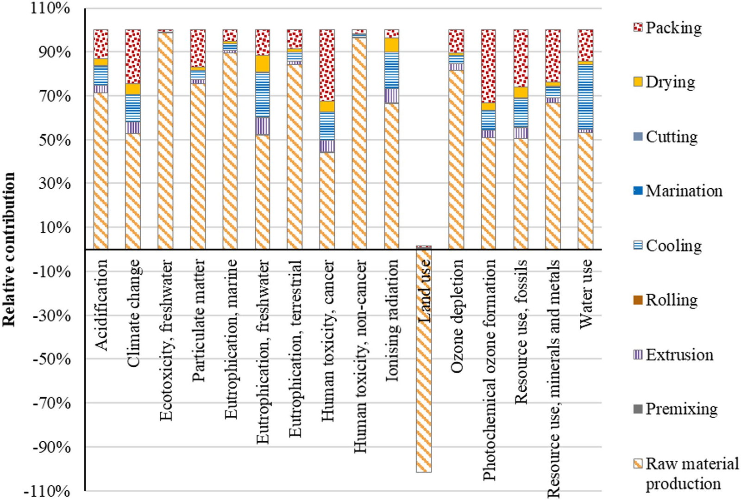
두 제품 모두 ‘원료 생산’이 가장 큰 환경영향.
4. 전과정 영향평가 (LCIA)
결과 ② 공정별 기여도
소고기 육포 (Fig. 3)
식물성 육포 (Fig. 4)
원료 생산(소고기)이 모든 범주에서 최대
건조가 전리방사선의 23.5% 차지
원료 생산이 대부분 범주에서 40% 이상
냉각(액체질소) · 포장도 핫스팟 (기후변화, 물 사용)
데이터사이언스 응용 연구실
DataScience Application (DSA) Lab.
12 / 15
Notes:
그렇다면 어느 공정에서 영향이 많이 나올까요? 왼쪽 소고기 육포는 거의 모든 막대가 한 가지 색, 즉 원료 생산입니다. 소고기를 생산하는 단계가 대부분을 차지하고, 건조는 전리방사선에서만 23.5% 정도로 눈에 띕니다. 오른쪽 식물성 육포는 상대적으로 고르게 나뉘어 있지만, 역시 원료 생산이 대부분 범주에서 40% 이상입니다. 그 외에 냉각과 포장도 기후변화와 물 사용에서 핫스팟이었는데, 냉각은 압출 후 액체질소를 쓰기 때문입니다. 결론적으로 두 제품 모두 원료 단계를 개선하는 것이 가장 중요합니다.

Slide 13
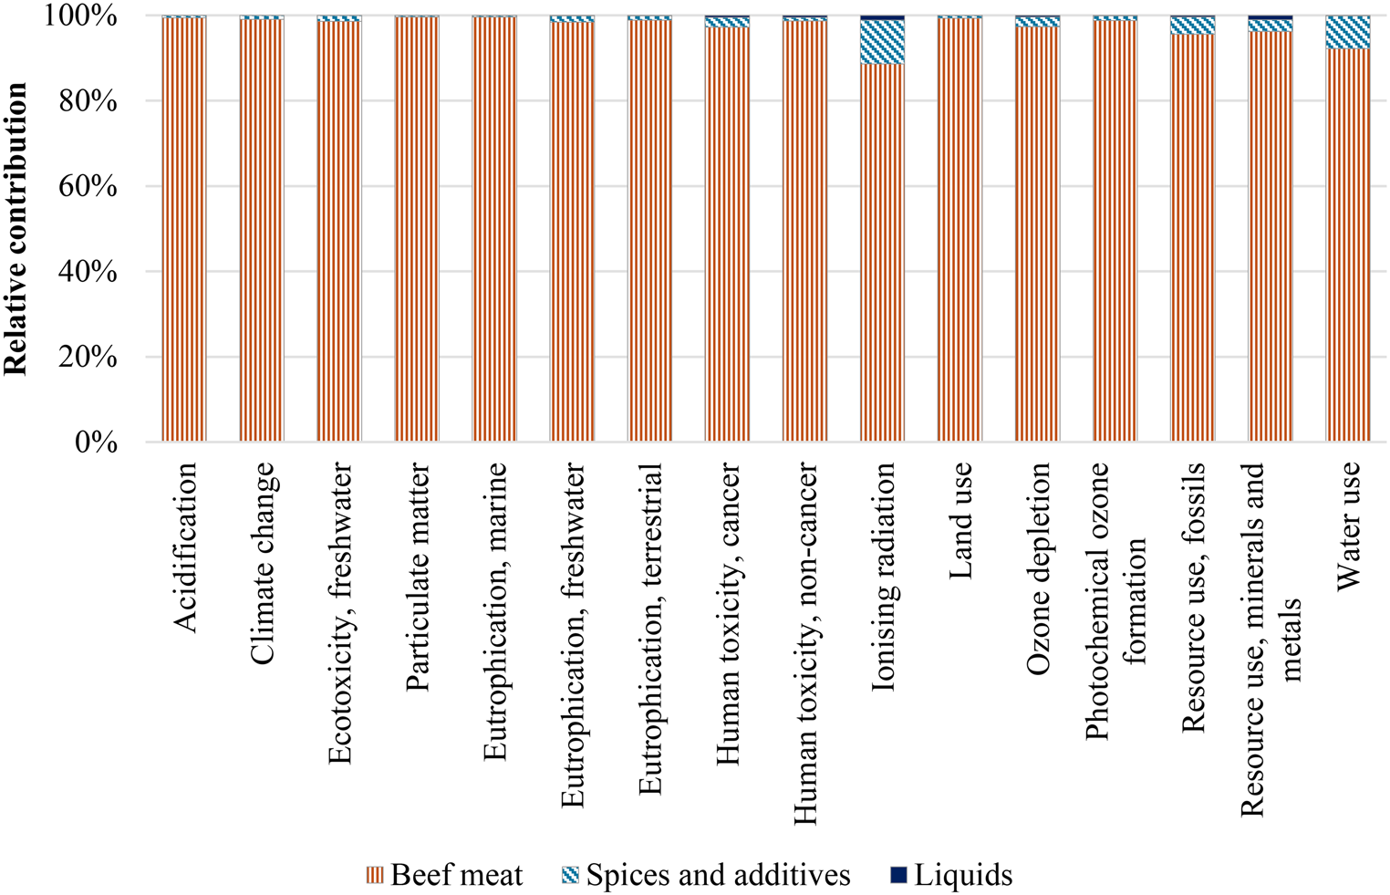
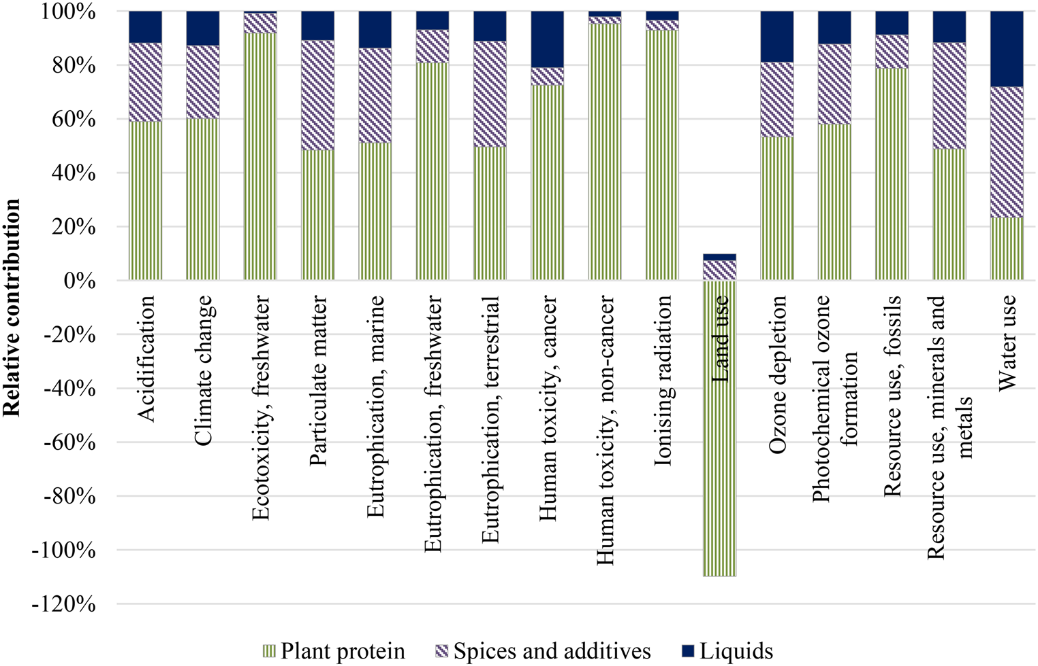
소고기는 ‘고기’가, 식물성은 ‘단백질 원료’가 영향을 좌우
4. 전과정 영향평가 (LCIA)
결과 ③ 원료별 기여도
소고기 육포 (Fig. 5)
식물성 육포 (Fig. 6)
소고기가 모든 범주에서 88% 이상
향신료 · 첨가물은 전리방사선 10.3%, 물 사용 7.7% 정도
식물 단백질이 거의 모든 범주에서 50% 이상
단, 물 사용은 향신료 48.5% · 액체류 28.1% (온실 재배 토마토 페이스트)
데이터사이언스 응용 연구실
DataScience Application (DSA) Lab.
13 / 15
Notes:
원료 생산 단계를 원료별로 더 쪼개 보면 이렇습니다. 소고기 육포는 소고기 자체가 모든 범주에서 88% 이상입니다. 향신료나 첨가물은 거의 영향이 없습니다. 식물성 육포는 식물 단백질 원료가 거의 모든 범주에서 50% 이상입니다. 재미있는 점은 물 사용인데, 여기서는 향신료가 48.5%, 액체류가 28.1%로 단백질보다 더 컸습니다. 향신료 재배와 온실에서 키운 토마토로 만든 토마토 페이스트 때문입니다. 즉, 식물성 제품은 레시피에 들어가는 부재료 선택도 중요하다는 뜻입니다.

Slide 14
평가법 · 원산지 · 데이터를 바꿔도 결론은 같았다
5. 전과정 해석
민감도 · 불확실성 분석
민감도 분석 (기준: EF 3.1)
분석 | 바꾼 조건 | 결과
① 평가 방법 | EF 3.1 → ReCiPe 2016 | 18개 중 17개 범주에서 식물성이 낮음
② 시나리오 | 소고기 → 프랑스산 소고기 | 11개 범주 감소 · 5개 증가, 순위 불변
② 시나리오 | 소고기 → 유럽 젖소 고기 | 모든 범주 감소 (기후변화 −69.5%), 순위 불변
③ DB 선택 | 해바라기씨 단백질: AGRIBALYSE → Agri-footprint 대두 모델 | 전리방사선 −56.8% · 화석자원 −26.0%
불확실성 분석:
데이터의 불확실성 분포에서 1,000번 재계산
13 / 16
13개 범주에서 두 제품의 차이가 95% 이상
95% 미달: 인체독성(암) 91.9% · 인체독성(비암) 68.8% · 물 사용 64.4%
젖소 고기가 영향 낮은 이유: 환경부담 대부분이 우유에 배분되기 때문 (Tab. S2–S4)
한계: 전경 데이터는 고정값 → 불확실성 과소추정 가능
데이터사이언스 응용 연구실
DataScience Application (DSA) Lab.
14 / 15
Notes:
마지막 단계는 전과정 해석으로, 이 결과를 얼마나 믿을 수 있는지 확인한 부분입니다. 먼저 민감도 분석은 세 가지 방향으로 조건을 바꿔 봤습니다. 평가 방법을 ReCiPe 2016으로 바꾸거나, 소고기를 프랑스산이나 유럽 젖소 고기로 바꾸거나, 해바라기씨 단백질 모델을 다른 데이터베이스의 것으로 바꿨습니다. 숫자 크기는 달라졌지만, 식물성 육포가 더 낫다는 순위는 한 번도 바뀌지 않았습니다. 참고로 젖소 고기가 훨씬 낮게 나온 건 환경부담 대부분이 우유 쪽에 배분되는 계산 방식 때문입니다. 오른쪽은 몬테카를로 시뮬레이션을 1,000번 돌린 불확실성 분석입니다. 매번 두 제품의 차이를 계산해서 한쪽이 95% 이상 낮게 나오면 확실한 차이로 봤는데, 16개 중 13개 범주가 이 기준을 넘었습니다. 인체독성 두 가지와 물 사용은 기준에 못 미쳤는데, 원래 평가 모델 자체의 불확실성이 큰 범주입니다. 다만 공장 공정 데이터는 고정값으로 두었기 때문에, 저자들도 불확실성이 과소평가됐을 수 있다고 밝히고 있습니다.

Slide 15
식물성 육포가 더 친환경적이며, 개선의 열쇠는 원료 단계
6. 결론
결론
한계 · 향후 과제
식물성 육포가 15/16 범주에서 낮음 (두 기준 모두)
기후변화 −95%, 물 사용 −49% (제품 1 kg)
두 제품 모두 원료 생산이 핫스팟
식물성은 단백질 추출 방식(전력)과 향신료 선택이 중요
소고기 육포는 1차 데이터 없이 문헌 기반
식물성은 단일 제조사 데이터
건조 에너지는 계산으로 추정
단백질 소화율 · 아미노산 등 영양 품질 미반영
데이터사이언스 응용 연구실
DataScience Application (DSA) Lab.
15 / 15
Notes:
정리하겠습니다. 식물성 육포는 16개 범주 중 15개에서 소고기 육포보다 환경영향이 낮았고, 특히 기후변화는 95%, 물 사용은 49% 줄었습니다. 이 결론은 기준과 방법을 바꿔도 유지됐습니다. 두 제품 모두 원료 생산 단계가 가장 큰 핫스팟이었기 때문에, 더 줄이려면 원료 단계를 개선해야 합니다. 특히 식물성 제품은 단백질 추출 방식과 향신료 같은 부재료 선택이 중요합니다. 한계로는 소고기 육포가 실제 공장 데이터 없이 문헌으로 모델링됐고, 식물성 육포는 한 제조사의 데이터만 썼으며, 건조 에너지는 계산으로 추정했다는 점이 있습니다. 또 동물성과 식물성 단백질은 소화율이나 아미노산 구성이 다른데, 이 부분은 반영되지 않았습니다. 이상으로 발표를 마치겠습니다. 감사합니다.

